Slide 1
Teoria dos Grafos
Rodrigo P da Silva Sacchi
(rodrigosacchi@ufgd.edu.br)

Slide 2

Roteiro
Conceitos;
Representações;
Busca em Largura - BFS;
Busca em Profundidade - DFS;

Slide 3
Conceitos - Definição informal
Um grafo é uma representação gráfica de elementos de dados e das conexões entre alguns destes itens;
Por exemplo, uma estrutura do tipo árvore é um caso particular de grafo, onde as conexões entre os elementos não são circulares.
Uma rede de telecomunicações pode ser representada por um grafo, com roteadores (comutadores) e as conexões entre eles.
É uma abstração que permite codificar relacionamentos entre pares de objetos.

Slide 4
Conceitos - Definição informal
É uma abstração que permite codificar relacionamentos entre pares de objetos;
Quais tipos de objetos???
Pessoas, cidades, empresas, países, páginas Web, Satélites, etc.
Quais os relacionamentos???
Amizade, conectividade, produção, língua falada, etc.

Slide 5
Conceitos - Exemplos
Diagramas de organizações;
Mapas rodoviários e aeroviários;
Redes de transporte;
Redes de comunicação;
Máquinas de busca na Web;
Derivações em linguagens formais;
Pontes de Königsberg;
https://pt.wikipedia.org/wiki/Sete_pontes_de_K%C3%B6nigsberg
Entre outros.

Slide 6
Conceitos - Definição Formal
Um grafo G (graph) é uma tripla ordenada (V, E, f), onde:
V(G) é um conjunto não-vazio de vértices (ou nós);
E(G) é um conjunto disjunto de V(G), chamado arestas (ou arcos) de G;
f é uma função que associa cada aresta a a um par não-ordenado (x, y) de vértices chamados extremos de a.
Dizemos que x e y são vértices adjacentes;
G(V(G), E(G), f).

Slide 7
Exemplo
No grafo G, t é adjacente a u e a x, mas não é adjacente a v e w.
V(G) = ?
E(G) = ?
f = ?
t
a₁
u
a₂
a₅
a₆
v
a₃
a₄
x
w

Slide 8
Exemplo
No grafo G, t é adjacente a u e a x, mas não é adjacente a v e w.
V(G) = {t, u, v, w, x}
E(G) = {a₁, a₂, a₃, a₄, a₅, a₆}
f(a₁) = (t, u)
f(a₂) = (u, v)
f(a₃) = (v, w)
f(a₄) = (w, x)
f(a₅) = (x, t)
f(a₆) = (x, u)
t
a₁
u
a₂
a₅
a₆
v
a₃
a₄
x
w

Slide 9
Conceitos - Laço
Um laço em um grafo G é uma aresta com vértice de origem igual ao vértice de destino.
Por exemplo, no grafo G, o vértice y contém um laço.
t
u
v
y
x
w

Slide 10
Conceitos - Arestas Paralelas
Duas arestas são paralelas se ambas possuem os mesmos extremos.
Por exemplo, no grafo G, a₅ e a₇ são paralelas.
t
a₁
u
a₂
a₇
a₅
a₆
v
a₃
a₄
x
w

Slide 11
Conceitos - Grafos Simples e Desconexo
Um grafo simples é aquele que não possui arestas paralelas e laços;
Um vértice isolado não é adjacente a qualquer outro vértice em um grafo G - Temos um grafo desconexo.
t
a₁
u
a₂
a₅
a₆
v
z
a₃
a₄
x
w

Slide 12
Conceitos - Grau do vértice
O grau de um vértice é o número de arestas que o tem como ponto extremo;
A ordem de um grafo é o número de vértices que ele possui.
t
a₁
u
Qual o grau do vértice t?
a₂
a₇
a₅
a₆
v
a₃
a₄
x
w

Slide 13
Conceitos - Grafo Completo
Um grafo G completo e com n vértices é denotado por K_{n};
Exemplo:
u
t
v
G
x
w

Slide 14
Conceitos - Subgrafo
Um subgrafo G’ de um grafo G consiste em um conjunto de vértices V’ e um conjunto de arestas E’ que são subconjuntos de V e E, respectivamente;
Os extremos de qualquer aresta precisam ser os mesmos que no grafo original.
t
a₁
u
t
u
a₂
a₂
a₇
a₅
a₆
v
a₅
a₆
v
a₃
a₄
G
a₄
G’
x
w
x
w

Slide 15
Conceitos - Caminho
Um caminho de um vértice n₀ a um vértice n_{k} é uma seqüência:
n₀, a₀, n₁, a₁, ..., n_{k-1}, a_{k-1}, n_{k}.
Onde para cada i, os vértices extremos da aresta a_{i} são n_{i} e n_{i+1};
O comprimento de um caminho é o número de arestas que ele contém;
Se uma aresta for usada mais de uma vez, deve ser contada tantas vezes quantas for usada.
t
a₁
u
a₂
a₇
a₅
a₆
v
a₃
a₄
x
w

Slide 16
Conceitos - Ciclos
Um ciclo em um grafo G é um caminho de algum vértice n₀ até n₀ novamente, de forma que nenhum vértice ocorra mais de uma vez no caminho, n₀ é o único vértice que ocorre mais de uma vez e este ocorre apenas nos extremos do caminho;
Um grafo sem ciclos é dito acíclico.
Vértices e arestas podem repetir-se em um caminho, mas não em um ciclo, exceto pelo vértice n₀.

Slide 17
Conceitos - Bipartição
Um grafo é bipartido se o seu conjunto de vértices V pode ser particionado em dois subconjuntos X e Y, tais que cada aresta do grafo possui um extremo em X e outro em Y;
A partição (X, Y) é chamada de bipartição do grafo.
Um grafo é bipartido completo se ele é bipartido com partição (X, Y) e todo vértice de X é ligado a todo vértice de Y;
Se |X| = m e |Y| = n, tal grafo é denotado por K_{m,n}.

Slide 18
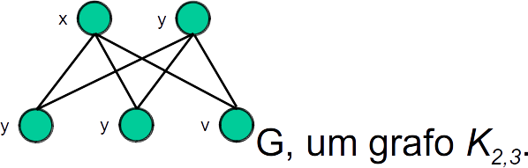
Conceitos - Bipartição

Slide 19
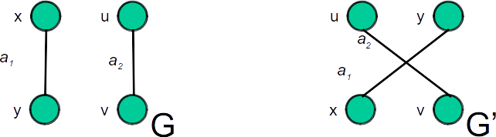
Conceitos - Planaridade
Um grafo é planar se pode ser desenhado no plano de forma que suas arestas se interceptem apenas em vértices, ou seja, não se cruzem.

Slide 20
Representação e Algoritmos Elementares

Slide 21
Representação de Grafos
Na descrição do tempo de execução de um algoritmo de grafo sobre um determinado grafo G = (V, E, f), normalmente medimos o tamanho da entrada em termos do:
Número de vértices |V|; e do
Número de arestas |E|.
Exemplo, poderíamos dizer que o algoritmo é executado em tempo O(VE), significando que o algoritmo é executado no tempo O(|V||E|).

Slide 22
Representação de Grafos
Existem várias maneiras para representar um grafo G = (V, E, f):
Como uma coleção de listas de adjacências;
Como uma matriz de adjacências;
Como uma matriz de incidências.

Slide 23
Lista de Adjacências
Em geral, é a preferida;
Fornece um modo compacto de representar grafos esparsos:
|E| é muito menor que |V|².
Maioria dos algoritmos pressupõem que um grafo de entrada é dado como uma lista de adjacências;
Memória exigida: Θ(V + E).
Podem ser adaptados para representar grafos ponderados:
Grafos nos quais cada aresta tem um peso associado a ela, normalmente dado por uma função peso w: E → R.

Slide 24
Lista de Adjacências
Esta representação de um grafo G = (V, E, f) consiste de um arranjo (vetor) Adj de |V| listas, uma para cada vértice em V;
Para cada u ∈ V, a lista de adjacências Adj[u] contém (ponteiros) todos os vértices v tais que existe uma aresta (u, v) ∈ E;
Em geral, os vértices estão armazenados em uma ordem arbitrária.
Complexidades:
Para descobrir se existe aresta (i,j) percorremos a lista de i até encontrarmos (ou não) j;
Busca de aresta no grafo: O(n);
Gasto de memória: O(m).

Slide 25
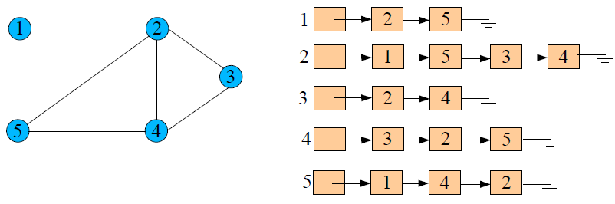
Lista de Adjacências
Exemplo de uma lista de adjacências para um grafo G não orientado.

Slide 26
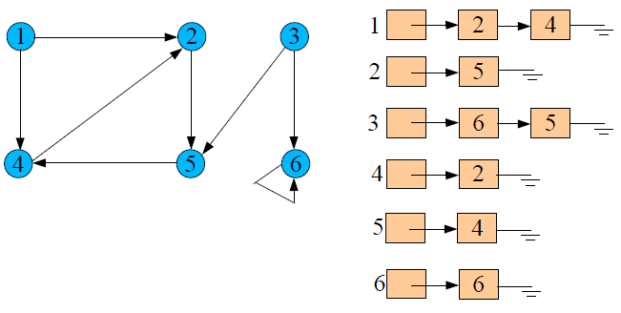
Lista de Adjacências
Exemplo de uma lista de adjacências para um grafo G orientado.

Slide 27
Lista de Adjacências
typedef struct No{ int campo; struct No* prox; }Lista; Lista lista[TOTALVERTICES+1];

Slide 28
Matriz de Adjacências
Pode ser preferível quando o grafo é denso:
|E| está próximo de |V|².
Ou quando precisamos ter a possibilidade de saber com rapidez se existe uma aresta conectando dois vértices dados:
Exemplo: caminhos mais curtos de todos os pares.

Slide 29
Matriz de Adjacências
Na representação de um grafo G = (V, E, f), supomos que os vértices são numerados 1, 2, ..., |V| de alguma maneira arbitrária;
A representação de um grafo G consiste em uma matriz A_{|V| x |V|} = (a_{ij}) tal que:
a_{ij} =
1, se (i, j) ∈ E;
0, se (i, j) ∉ E.

Slide 30
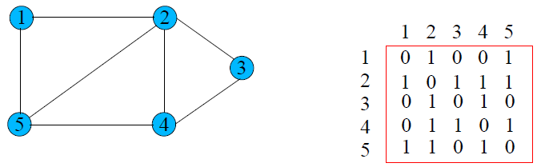
Matriz de Adjacências
Exemplo de uma matriz de adjacências para um grafo G não orientado.

Slide 31
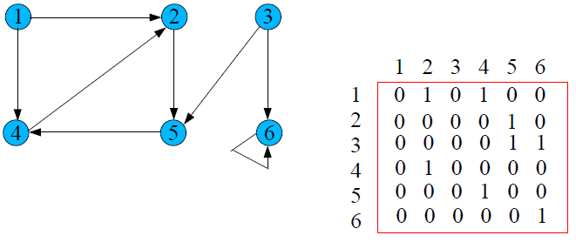
Matriz de Adjacências
Exemplo de uma matriz de adjacências para um grafo G orientado.

Slide 32
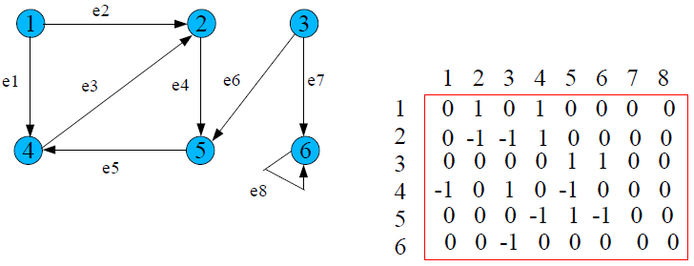
Matriz de Adjacências
Exemplo de uma matriz de adjacências para um grafo G orientado.

Slide 33
Matriz de Adjacências
Exige a memória Θ(V²), independente do número de arestas do grafo;
Em um grafo não orientado, (u, v) e (v, u) representam a mesma aresta;
Portanto, a matriz de adjacências A de um grafo não orientado G é sua própria transposta: A = A^{T};
Em algumas aplicações, compensa mostrar apenas as entradas da diagonal principal e acima da diagonal.
Também pode ser usada em grafos ponderados;
Preferível quando os grafos são razoavelmente pequenos.

Slide 34
Matriz de Adjacências
struct Grafo
{
int G[L][C];
int grau[L];
int num_elementos;
};
Grafo G;

Slide 35
Estruturas de Grafos - Matriz de Adjacências
Representação: (G[ ] [ ], n)
int G[MAXN][MAXN];
int n;

Slide 36
Estruturas de Grafos - Lista de Adjacências (Matriz)
Representação: (G[ ] [ ], grau[ ], n, m)
int G[MAXN][MAXD];
int grau[MAXN];
int n,m;

Slide 37
Busca em Largura

Slide 38
Algoritmo
Usa vetor de listas de adjacências;
V: número de vértices em G;
E: número de arestas em G;
No algoritmo, utilizamos uma fila FIFO:
Precisamos implementar a fila:
Inicializar;
Finalizar;
Fila vazia?;
Enfileirar e Desenfileirar.

Slide 39
Algoritmo
É um dos algoritmos mais simples para pesquisar um grafo e é base para muitos algoritmos de grafos importantes;
Exemplos:
Algoritmo de Dijkstra (caminho mínimo de origem mais curta);
Algoritmo de Prim (árvore espalhada - geradora - mínima).

Slide 40
Algoritmo
Dado um grafo G = (V, E) e um vértice de origem distinta s, a busca em largura explora sistematicamente as arestas de G até descobrir cada vértice acessível a partir de s;
O algoritmo calcula a distância (menor número de arestas) desde s até todos os vértices acessíveis desse tipo.
Produz uma árvore primeiro na extensão;
Esta árvore, com raiz s, contém todos os vértices acessíveis;
Para qualquer vértice v acessível a partir de s, o caminho na árvore de s até v corresponde a um caminho mais curto de s até v em G;
Um caminho que contém o número mínimo de arestas.

Slide 41
Algoritmo
O algoritmo descobre todos os vértices à distância k a partir de s, antes de descobrir quaisquer vértices à distância k+1;
O algoritmo pinta cada vértice de branco, cinza ou preto;
Inicialmente, todos os vértices são brancos e mais tarde podem tornar-se cinzas ou pretos.
Um vértice é descoberto na primeira vez em que é encontrado durante a busca;
Nesse momento se torna não branco;
Se (u, v) ∈ E e o vértice u é preto, o vértice v é cinza ou preto;
Vértices de cor cinza ainda podem ter vértices adjacentes brancos.

Slide 42
Algoritmo
O algoritmo a seguir pressupõe que o grafo G = (V, E) é representado como lista de adjacências;
Mantém várias estruturas de dados adicionais com cada vértice no grafo;
A cor de cada vértice u ∈ V é armazenada na variável u.cor e o predecessor de u é armazenado em u.p.
Se u ainda não possui predecessor, u.p = nulo;
A distância desde a origem s até o vértice u é armazenada em u.d;
O algoritmo também utiliza uma fila Q (FIFO) para gerenciar o conjunto de vértices de cor cinza.

Slide 43
Algoritmo
procedimento BFS(G: um grafo, s: vértice raiz)
início
para cada vértice u ∈ V(G) – {s} faça
u.cor ← “Branco”;
u.d ← ∞;
u.p ← null;
fim_para
s.cor ← “Cinza”; s.d ← 0; s.p ← null;
Q ← 0;
Enqueue(Q, s);
enquanto( Q != 0 ) faça
u ← Dequeue(Q);
para cada vértice v ∈ Adj[u] faça
se ( v.cor == “Branco” ) então
v.cor ← “Cinza”; v.d ← u.d + 1; v.p ← u;
Enqueue(Q, v);
fim_para
u.cor ← “Preto”;
fim_enquanto
fim

Slide 44
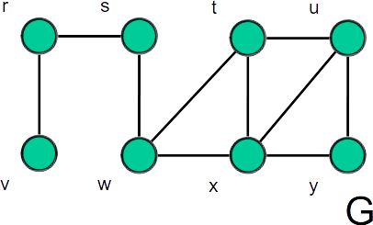
Execução

Slide 45
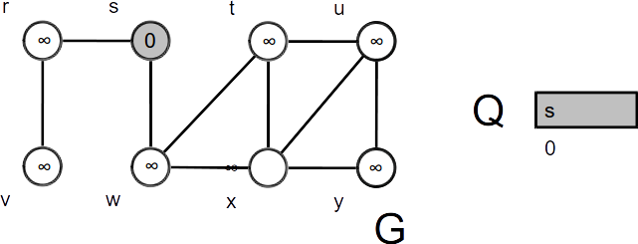
Execução

Slide 46
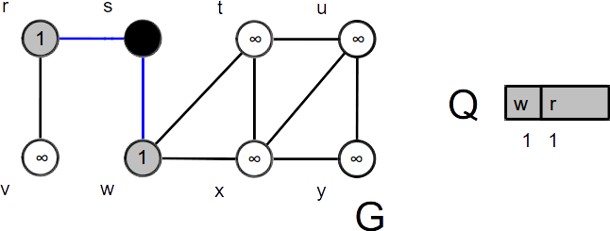
Execução

Slide 47
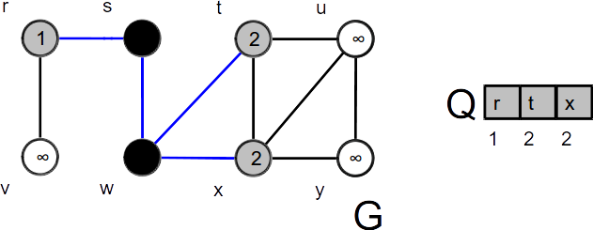
Execução

Slide 48
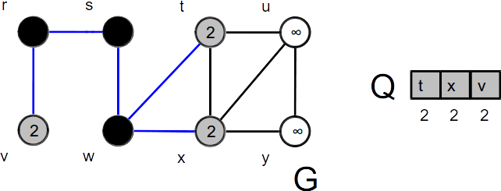
Execução

Slide 49
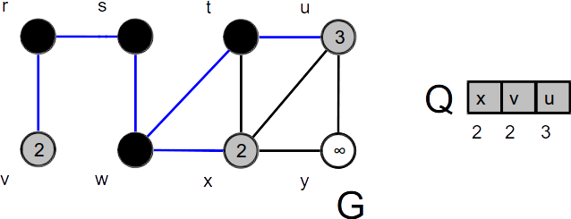
Execução

Slide 50
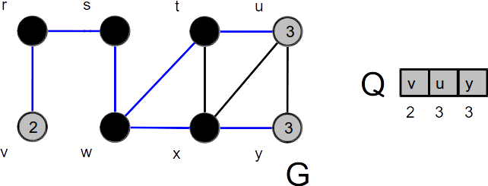
Execução

Slide 51
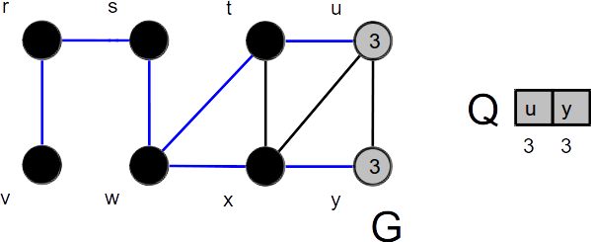
Execução

Slide 52
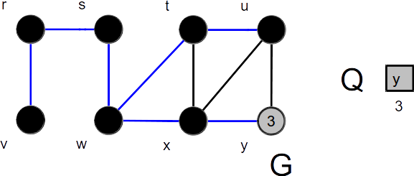
Execução

Slide 53
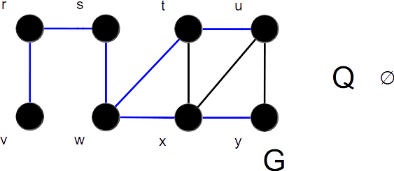
Execução
URI 1550 (Inversão) - https://www.urionlinejudge.com.br/judge/pt/problems/view/1550

Slide 54
Complexidade
Qual a complexidade da busca em largura em um grafo G = (V, E, f)?
Cada vértice é colocado na fila no máximo uma vez;
Cada vértice é retirado da fila no máximo uma vez;
Enfileirar e desenfileirar gasta O(1);
Portanto, o total de operações em fila é O(V);
A lista de adjacências de cada vértice é examinada somente quando o vértice é desenfileirado;
Tal lista é examinada somente uma vez;
Portanto, é gasto o tempo O(E);
Desse modo, o tempo de execução do algoritmo BFS é O(V + E).

Slide 55
Impressão
O procedimento a seguir imprime os vértices em um caminho mais curto desde s até v, supondo-se que BFS() já foi executado para calcular a árvore do caminho mais curto;
É executado em tempo linear no número de vértices no caminho impresso.

Slide 56
Impressão
procedimento imprimeCaminho(G, s, v)
início
se (v == s) então
imprime s;
senão
se (v.p == null) então
imprime “Nenhum caminho de s para v.”
senão
imprimeCaminho(G, s, v.p);
imprime v;
fim_se
fim_se
fim

Slide 57
Busca em Profundidade

Slide 58
Algoritmo
A estratégia da busca em profundidade, como o próprio nome sugere, é procurar mais fundo no grafo, sempre que possível;
As arestas são exploradas a partir do vértice v mais recentemente descoberto, que ainda possui arestas inexploradas saindo dele;
A busca regressa para explorar arestas que deixam o vértice a partir do qual v foi descoberto.

Slide 59
Algoritmo
A busca em profundidade é executada até descobrirmos todos os vértices acessíveis a partir do vértice de origem inicial;
Se existe algum vértice não descoberto, este será selecionado como nova origem;
E a busca se repetirá a partir desta nova origem.
Sempre que um vértice v é descoberto durante a varredura em uma lista de adjacências de um vértice u, é registrado que o predecessor de v é u;
A busca em profundidade (floresta), assim como a busca em largura (árvore), também cria um subgrafo predecessor.

Slide 60
Algoritmo
O subgrafo predecessor de uma busca em profundidade é definido de forma ligeiramente diferente daquela de uma busca em largura:
Fazemos G_{p} = (V, E_{p}, f), onde
E_{p} = {(v.p, v): v ∈ V e v.p ≠ null}.
O subgrafo predecessor da busca em profundidade forma uma floresta primeiro na profundidade composta por várias árvores primeiro na profundidade;
As arestas em E_{p} são chamadas de arestas da árvore.

Slide 61
Algoritmo
Os vértices também são coloridos durante a busca, a fim de indicar seus estados;
Cada vértice é inicialmente branco, tornando-se cinza ao ser descoberto na busca;
Depois, torna-se preto quando terminado;
Um vértice é terminado quando sua lista de adjacências é completamente examinada;
Cada vértice acaba em exatamente uma árvore primeiro na profundidade, de forma que tais árvores sejam disjuntas.

Slide 62
Algoritmo
Além de criar uma floresta primeiro na profundidade, também identifica cada vértice com um carimbo de tempo;
Cada vértice v tem dois carimbos de tempo:
v.d registra quando v é descoberto pela primeira vez (tornando-se cinza);
v.f registra quando a busca termina de examinar a lista de adjacências de v (tornando-se preto).

Slide 63
Algoritmo
O procedimento DFS registra em u.d o momento em que descobre o vértice u, e registra na variável u.f o momento em que termina o vértice u;
Esses carimbos de tempo são valores entre 1 e 2*|V|, pois existe um evento de descoberta e um evento de término para cada um dos V vértices;
Para todo vértice u, u.d < u.f.
O vértice u é branco antes do tempo u.d, cinza entre u.d e u.f e preto depois de u.f;
O algoritmo apresentado é básico;
O grafo de entrada G pode ser orientado ou não orientado;
A variável tempo é uma variável global que utilizamos para definir carimbos de tempo.

Slide 64
Algoritmo
procedimento DFS_Visit(u: um vértice de G)
início
u.cor ← “Cinza”;
tempo ← tempo + 1;
u.d ← tempo;
para cada v ∈ Adj[u] faça
se v.cor == “Branco” então
v.p ← u;
DFS_Visit(v);
fim_se
fim_para
u.cor ← “Preto”;
tempo ← tempo + 1;
u.f ← tempo;
fim
procedimento DFS(G: um grafo)
início
para cada vértice u ∈ V[G] faça
u.cor ← “Branco”; u.p = null;
fim_para
tempo ← 0;
para cada vértice u ∈ V[G] faça
se u.cor == “Branco” então
DFS_Visit(u);
fim_se
fim_para
fim

Slide 65
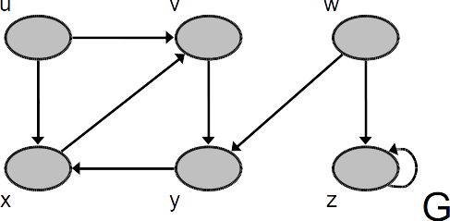
Execução

Slide 66
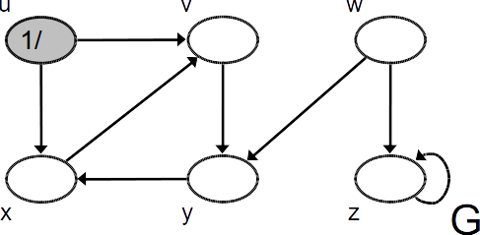
Execução

Slide 67
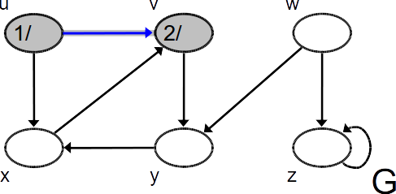
Execução

Slide 68
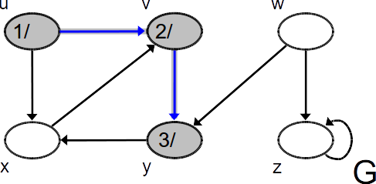
Execução

Slide 69
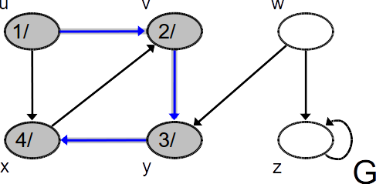
Execução

Slide 70

Execução

Slide 71
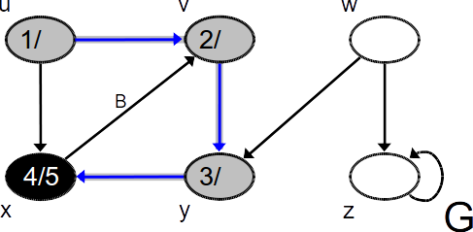
Execução

Slide 72
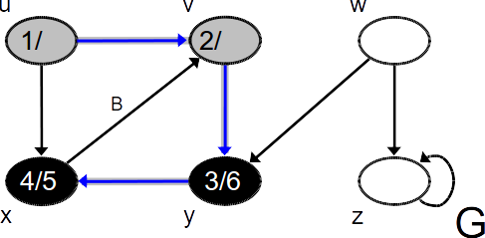
Execução

Slide 73
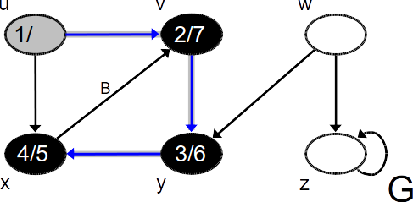
Execução

Slide 74
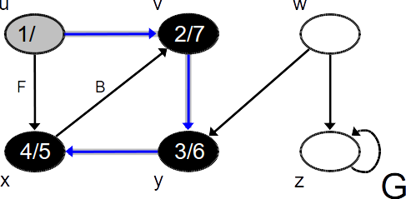
Execução

Slide 75
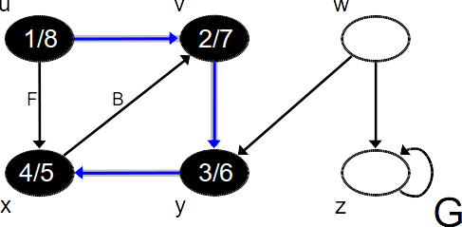
Execução

Slide 76
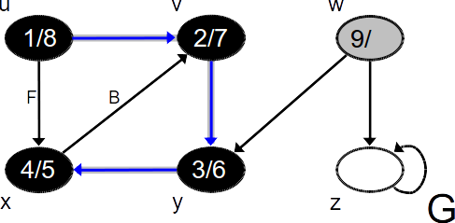
Execução

Slide 77

Execução

Slide 78
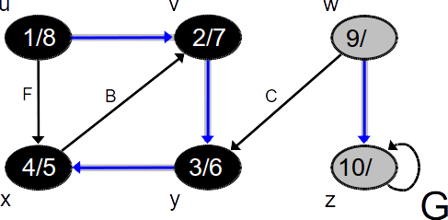
Execução

Slide 79
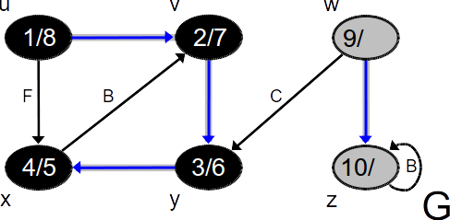
Execução

Slide 80
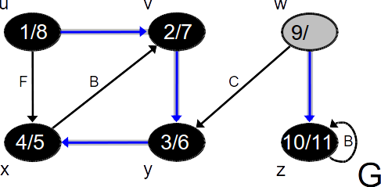
Execução

Slide 81
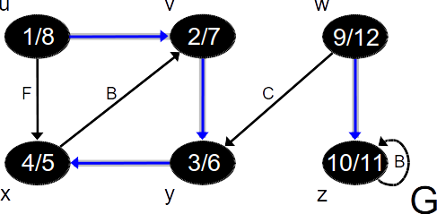
Execução
URI 1082 (Componentes Conexos) - https://www.urionlinejudge.com.br/judge/pt/problems/view/1082

Slide 82
Complexidade
À medida que as arestas são exploradas pelo algoritmo, elas são mostradas como sombreadas ou tracejadas;
Arestas sombreadas são arestas de árvores;
Arestas tracejadas não são arestas de árvores. Estas, são identificadas como B, C ou F, se são de retorno, cruzadas ou para frente.

Slide 83
Complexidade
Qual é o tempo de execução do DFS?
O DFS demora o tempo Θ(V), fora o tempo para chamar DFS_Visit;
O procedimento DFS_Visit é chamado exatamente uma vez para cada vértice u ∈ V, pois é chamado somente para vértices brancos;
Dentro do DFS_Visit, o laço é executado |Adj[u]| vezes.
Tendo em vista que o somatório de |Adj[u]|, para todo u ∈ V é Θ(E), temos que:
O tempo de execução do DFS é Θ(V + E).

Slide 84
Problemas
URI 1076 - https://www.urionlinejudge.com.br/judge/pt/problems/view/1076
URI 1855- https://www.urionlinejudge.com.br/judge/pt/problems/view/1855

